Slide 1

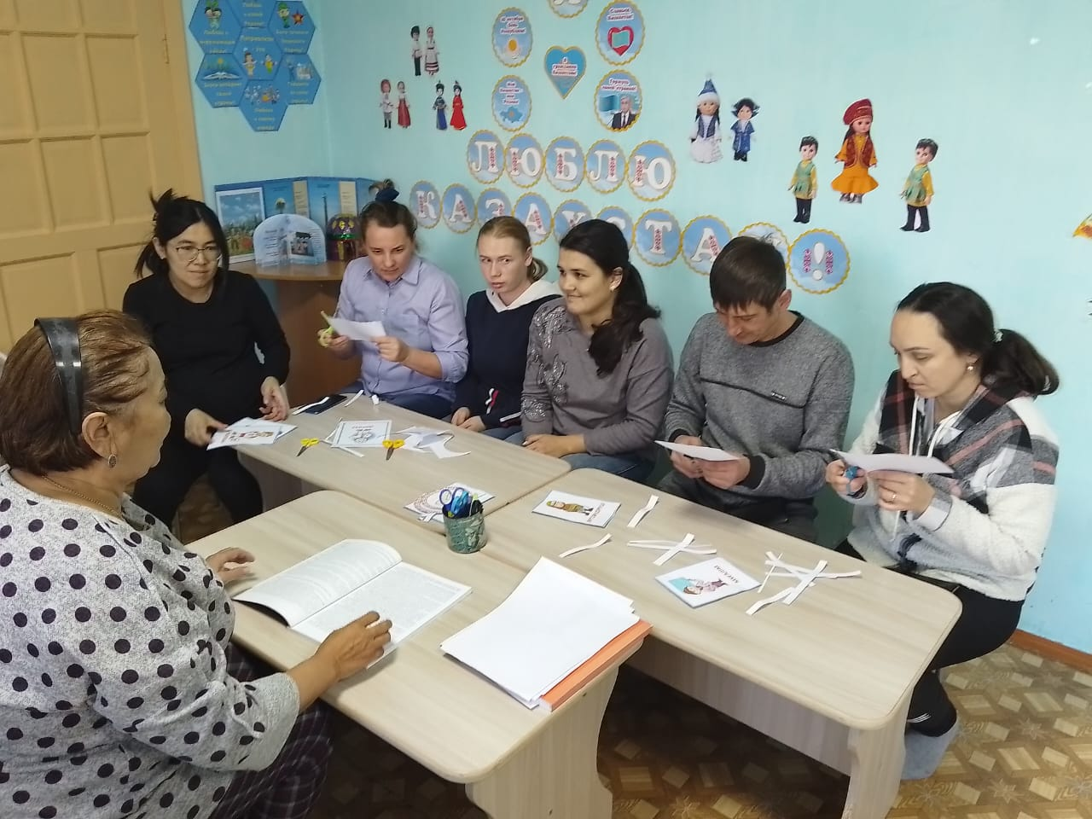
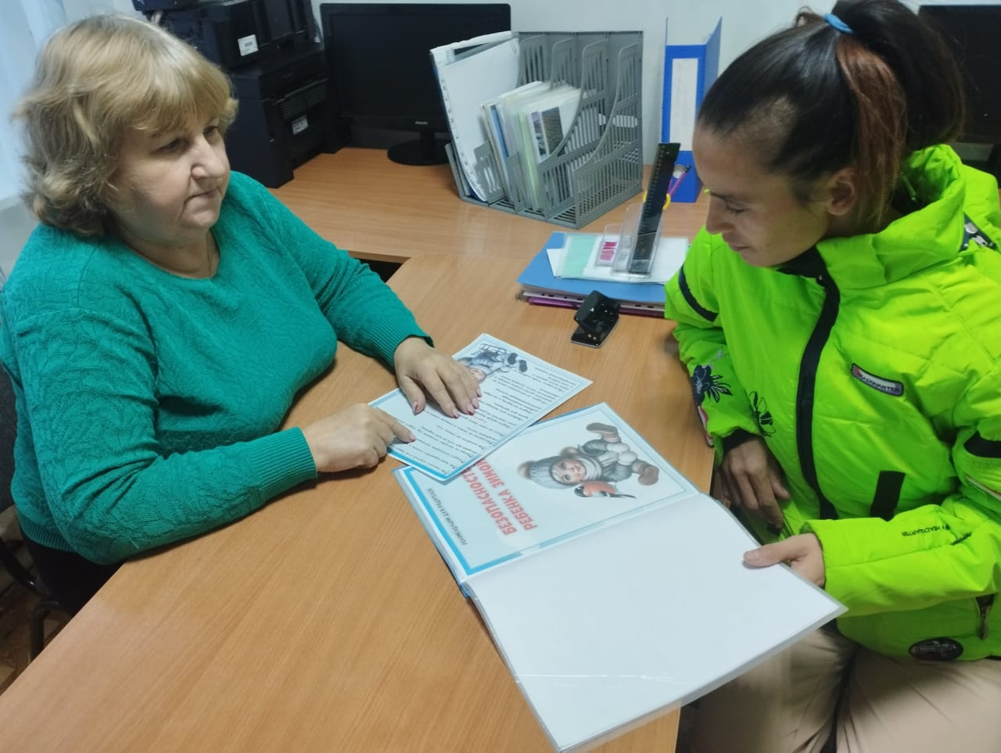
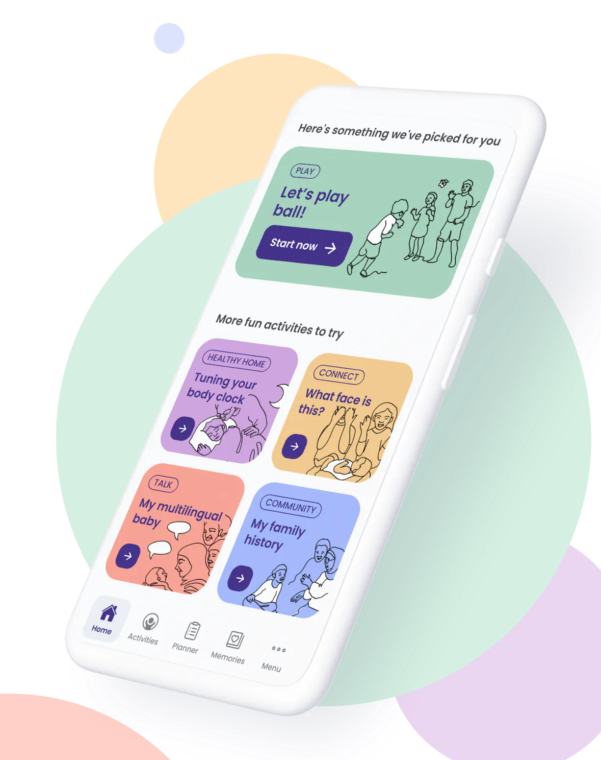
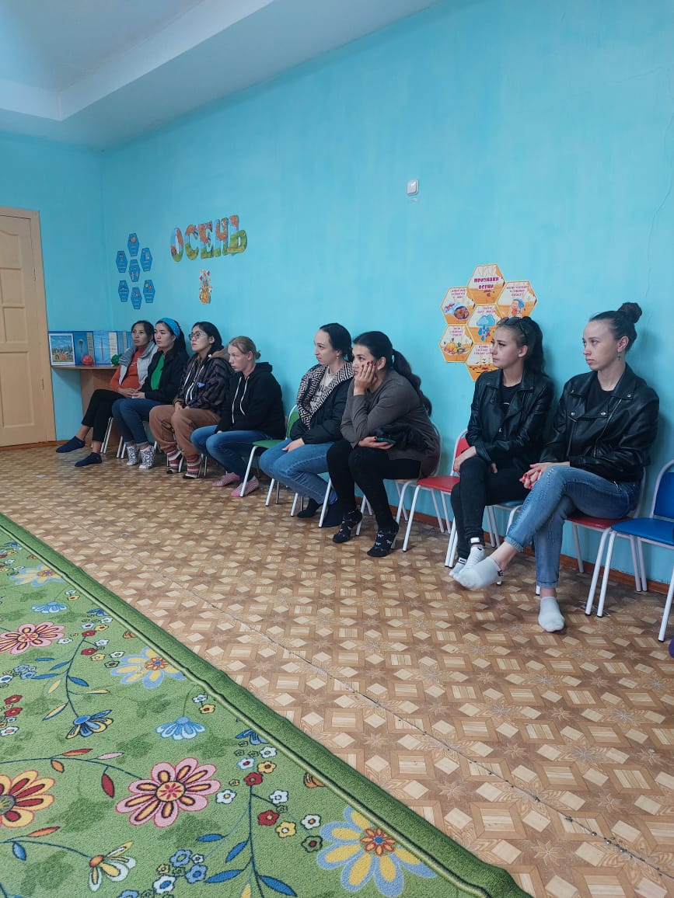
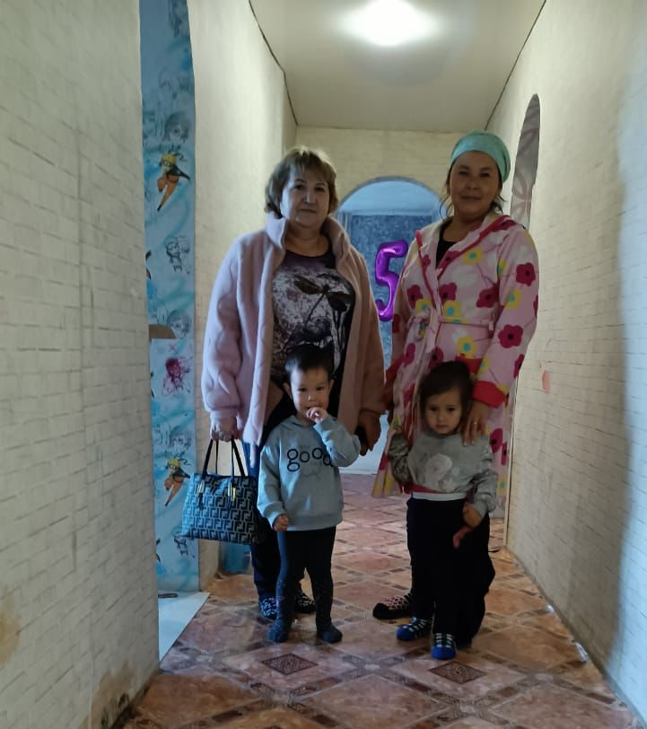
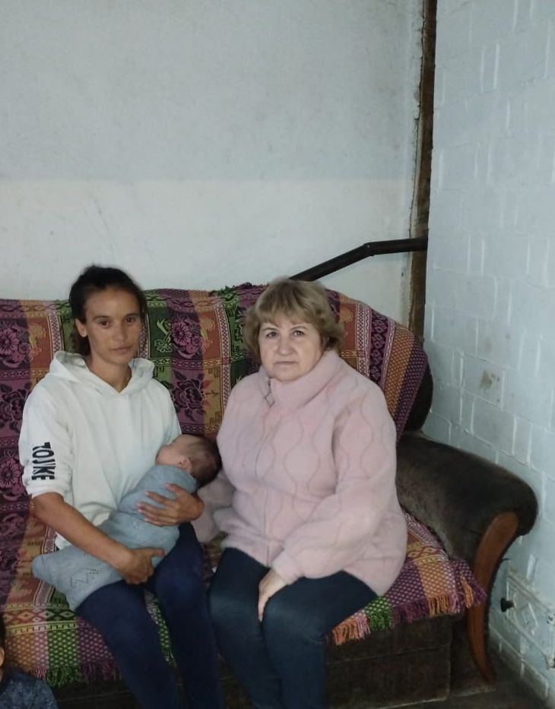
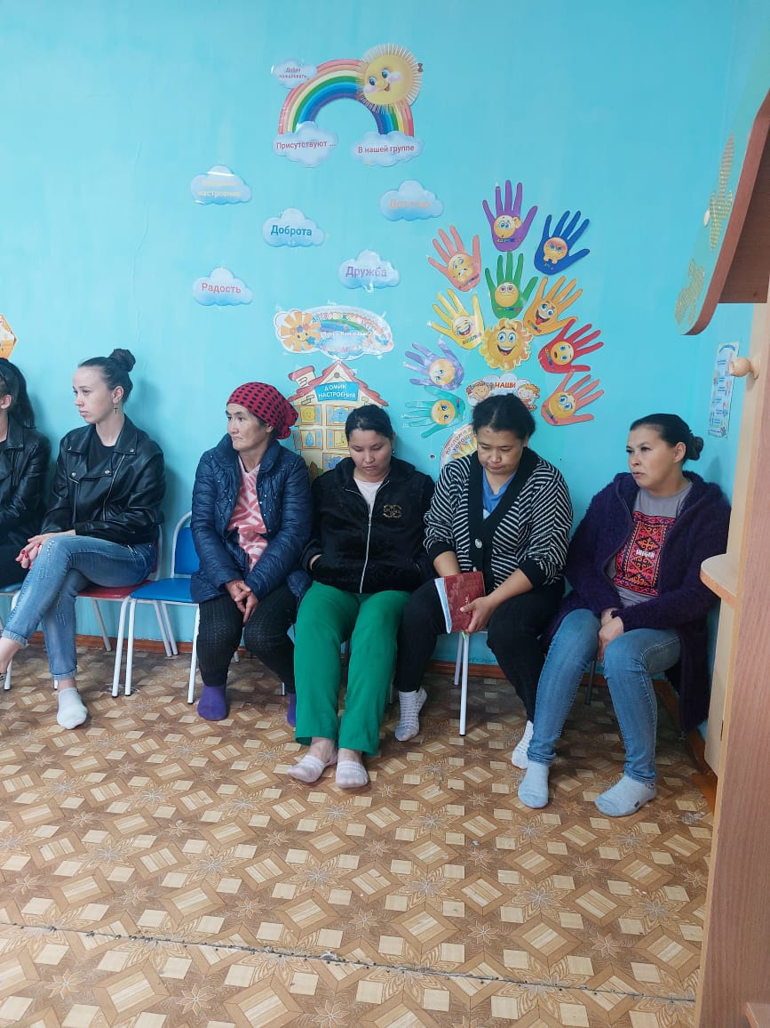
Консультационный пункт Мини-центра «Айголек» при Общеобразовательной школе имени 50 лет Октября села Костычево
Мероприятие
«Обучающие занятия для родителей»
Индивидуальная работа по запросу родителей
«Большие права-маленького человека»
(консультатция)
Знакомство с мобильным приложением для воспитателей и родителей «Успеть до 5»
Индивидуальная работа с родителями на дому

